Slide 1

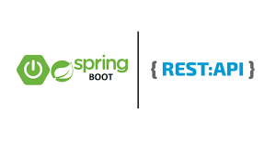

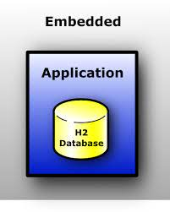



Arquitectura de la Solución
Scrap precios
Linux System

Slide 2
Componente API
Implementación usando Java versión 17:
*SpringBoot
* Maven
* H2 Database
Operación | Método | Path
Listar todos los productos | GET | /scraping/products
Buscar por un atributo especifico | POST | /scraping/products/search
Crear un Nuevo Producto | POST | /scraping/products
Consultar un producto | GET | /scraping/products/{id}
Modificar un producto | PUT | /scraping/products/{id}
Borrar un producto | DELETE | /scraping/products/{id}

Slide 3
Ejemplo de un mensaje post para búsqueda de producto
{
"producto": "Whisky",
"marca": "Balvenie",
"presentacion": "Double W 12 years",
"tamano": "750ml",
"canal": "Jumbo"
}
Respuesta:
{
"id": 6469,
"producto": "Whisky",
"marca": "Balvenie",
"presentacion": "Double W 12 years",
"tamano": "750ml",
"url": "https://www.tiendasjumbo.co/whisky-the-balvenie-double-wood-12-anos-x-750-ml/p",
"canal": "Jumbo",
"precio": " 289990"
}

Slide 4
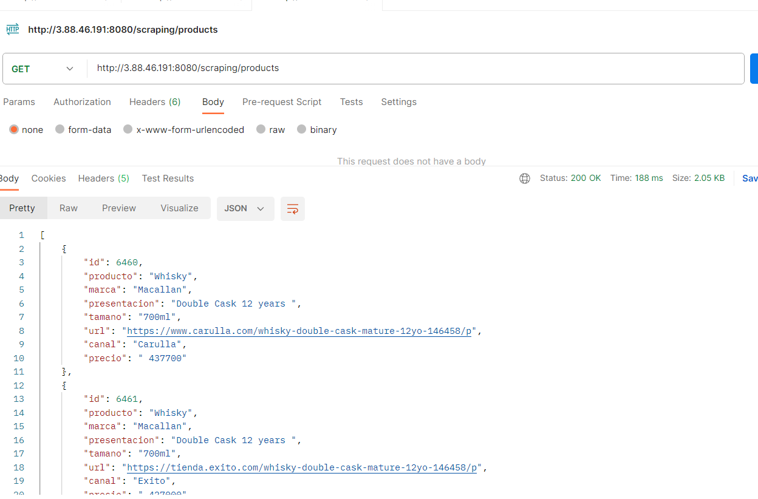
Ejemplo de una consulta de productos

Slide 5
Principales Clases de la API
ProductoController.java: Definicion de las operaciones CRUD del API sobre un producto que se parametriza pára hacer scraping del producto.
ProductoRepository.java :Inteface que se implemnta usando JPA para hacer la conexión con la BD H2.
Producto.java: es la Clase de Deficinicion el Modelo de representación o entidad principal en este caso un producto con su atributos: marca, producto, tamaño ,etc.
Application.properties : contiene las rutas de la BD H2

Slide 6


Componente Scraping
Listan los Productos
se Itera sobre cada producto se consulta el la URL y según el sitio se extrae el precio, luego se actualiza el precio en la Bd a través de la API
Scrap precios
Softux.tag
Se usa el programador de tareas del Sistema Operativo

Slide 7
Instrucciones de Instalación sobre Maquina Linux
Se debe tener instalado la versión 17 de java:
Ejemplo: sudo yum install java-17-amazon-corretto-headless
Instalamos TAGUI for Linux:
Ejemplo : unzip TagUI_Linux.zip
Se deben instalar pre-requisitos de instalación de tagui según documentación:
install google Chrome
mv /usr/bin/google-chrome-stable /usr/bin/google-Chrome
Crear un link para el tagui:
ln -sf /home/ec2-user/tagui/src/tagui /usr/local/bin/tagui

Slide 8
Install Python :
sudo yum list | grep python3
sudo yum install python311
sudo yum install python311-pip
sudo yum install python311 python311-pip
sudo yum install python-is-python3
Install openSSL :
sudo yum list update
sudo yum list openssl
sudo yum install openssl11
export OPENSSL_CONF=/etc/ssl

Slide 9
Install PHP :
sudo yum list | grep php
sudo yum install php8.1
Update tagui:
tagui update
Test:
tagui /home/user/webscraping/softux.tag –h
Copiar en la carpeta webscraping el archivo softux.tag
Se debe crear una carpeta data donde quedara almacenada la bd y esta debe ser configurada en la aplicación API.

